Slide 2
“Bundang Leaders Union” 의 약자로써 분당지역 고등학교 학생회에서 모여 만든 단체입니다.
분당지역고등학교학생회연합 BLU는 분당고 등 19개 학교 학생회들로 구성되어 있으며, 정기모임 및 지속적인 활동을 통하여 학교 청소년들간의 정보공유와 교류를 실시하고 있습니다.

Slide 3
업무분장
행사 홍보팀
체계적, 지속적인 대외적 홍보
학교 관리팀
각 학교별 스태프를 두 분야로 나누어 관리
행사 운영팀
동아리 선정, 요구사항 정리 및 협의 등
다양한 홍보수단 강구 (SNS(페북, 동영상), 포스터 등)
(교내 홍보 및 의견수렴 / 동아리 운영지원)
청소년 발언(가칭) 설문/이벤트 기획, 진행

Slide 4
제2회 청소년축제 차오름제
분당지역고등학교학생회연합BLU

Slide 5
추진배경
과도한 경쟁과 입시위주의
교육으로 청소년의
심리적 스트레스 수준이 높음
성남시 청소년들은
문화적 참여활동을 가장 희망하나
시간부족으로 참여 필요
청소년 여가활동을 위한
공간과 프로그램 부족으로
다양한 프로그램이 요구됨
시민의 일원인 청소년에
대한 인식 개선과
청소년의 지역사회 참여 필요

Slide 6
운영방향
기획 – 준비 – 진행을 통한
청소년의
주체적이고 자발적인 참여
학교와 청소년의 특색에 따른
동아리 체험부스 운영으로
다양성과 자율성 추구
청소년기관 – 공공기관 – 학교를
기반으로 한
지역사회의 연계 체계 마련
수련관 자치조직과
지역 유관기관 연계를
통한 사업진행

Slide 7
2016 제 2회 청소년축제 차오름제
사업개요
01
중앙공원 황새울광장
02
2016. 5. 21 (토) 2시
03
-동아리체험부스 및 공연
-청소년 인식조사
-캠페인

Slide 8
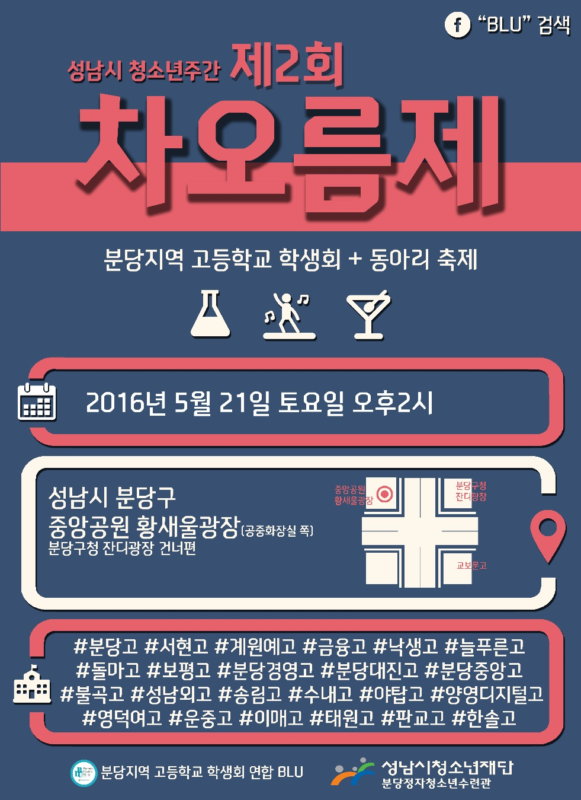

Slide 9
그간 추진사항
16.02.27.
스태프 대면식
16.03.05
BLU 정기모임
차오름제 당일 진행팀 구성
03.07. ~ 03.25.
축제 차오름제 부스운영
동아리 신청 기간
(부스 운영 신청서 제출)
03.28 ~ 03.29.
각 학교별 동아리 선정
선정 동아리 회의 일정 안내
- 체험부스20개 / 공연 동아리 5개

Slide 10
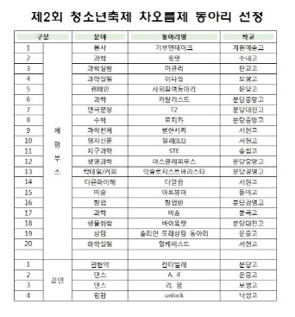
선정 동아리

Slide 11
향후 추진계획
04.16.
동아리&스태프
전체 회의
체험재료/운영방법
등 협의
04.23.
동아리 체험물품 구입
- 학교 & 동아리 홍보
- 체험부스 홍보 (별도제작)
공연팀 공연물품 구입
05.07
정기모임을 통한 중간점검
- 동아리 물품 확인
- 당일 업무분장 점검
- 공연동아리 중간 점검
05.09.~05.20.
동아리별 물품 구입 및 정리
축제 운영사항 최종점검
공연동아리 리허설
05.21.
제2회
청소년축제 차오름제

Slide 12
질의 응답

Slide 13
블루 & 스태프 소개

Slide 14
계원예술고등학교
기부엔테이크

Slide 15
수내고등학교
옥텟

Slide 16
판교고등학교
머큐리

Slide 17
보평고등학교
이다실

Slide 18
분당고등학교
캠페인

Slide 19
분당중앙고등학교
카탈리스트

Slide 20
분당대진고등학교
T2

Slide 21
분당중앙고등학교
로지카

Slide 22
서현고등학교
별한서리

Slide 23
서현고등학교
일레

Slide 24
송림고등학교
STE

Slide 25
분당중앙고
아스클레피우스

Slide 26
분당경영고
믹솔로지스트 바리스타

Slide 27
서현고등학교
다알음

Slide 28
돌마고등학교
아트뷰어

Slide 29
분당경영고등학교
창업반

Slide 30
불곡고등학교
비숑

Slide 31
분당대진고등학교
바이옥텟

Slide 32
운중고
솔리언 또래상담 동아리

Slide 33
서현고등학교
알케미스트

Slide 34
분당고등학교
칸타빌레

Slide 35
운중고등학교
A.If

Slide 36
보평고등학교
리.몸

Slide 37
낙생고등학교
unlock

Slide 38
돌마고등학교
방송반

Slide 39
낙생고등학교
unlock

Slide 40
동아리요구사항조정
&
스태프 회의

Slide 41
A조(박미부)
별한서리 일레 다알음 알케미스트 캠페인
B조(오승윤)
카탈리스트 로지카 아스클레피우스 옥텟 아트뷰어
C조(박지윤)
창업반 T2 믹솔로지스트바리스타 바이옥텟
솔리언 또래 상담
D조(이호정)
STE 이다실 머큐리 기부엔테이크 비숑
E조(김연미)
칸타빌레 A.if 리.몸 unlock

Slide 42
구분 | 명단
동아리부스관리 (부스/공연팀 관리) | 박지윤 황보민 박동하 임규범 박진희 송예린 오승윤 강용혁 최지훈 주성원 문진석 도태동 송영준 강문주 오다빈 박진희 류지은 고유리 김민경 이용준 성수하
행사안내 | 정서윤 전소연 홍유리 손예지 유진 김연미 박미부
환경미화 | 강우진 황우찬 송서윤 문병주 박지수 박세림 김준원 진주한 권주현
의료본부 | 이채민 이수쟌 최재희
BLU부스(본부석) | 고무성 의장 부의장
공연팀관리 | 백지원 김정연 박규영 이승혁 황동천 유연수 권희영

